Slide 1
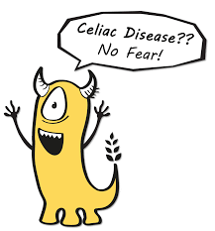
ERİŞKİN TİP 1 DİYABET VE ÇÖLYAK HASTALIĞI VERİLERİ
Koç üniversitesi HASTANESİ endokrinoloji bilim dalı
Uzm. Dr. YELİZ AYDEMİR
Prof. Dr. Oğuzhan deyneli

Slide 2
Tip 1 Diyabet ve çölyak
Tip 1 DM otoimmun bir hastalık olup diğer otoimmun hastalıklar (Otoimmun tiroid hastalığı ve çölyak hastalığı ) ile birlikteliği sıktır.
Genel populasyonda çölyak hastalığı riski %1 iken , Tip 1DM hastalarında %5
Dünyada Tip1 DMli hastalarda çölyak hastalığı görülme sıklığı:
*Fransa’da: %1.6
*Finlandiya: %2.7
*İsveç: %7
*Kuzey Hindistan %11
Bu nedenle tip 1 DM li hastalar bu açıdan düzenli izlenmelidir.

Slide 3
Tip 1 Diyabet ve çölyak
ADA ( American Diabetes Assosication) tip 1 diabetli hastalarda çölyak taraması önerisi:
*tanı anında ( ilk yıl içinde)
*önceki antikor taraması negatifse :2-5 yılda bir tekrar
*hastanın semptomu varsa : hemen

Slide 4
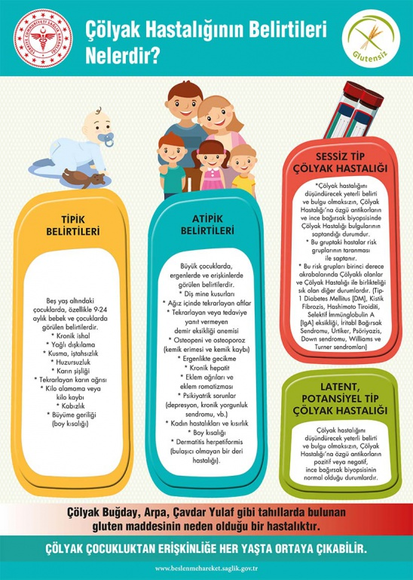

Slide 5
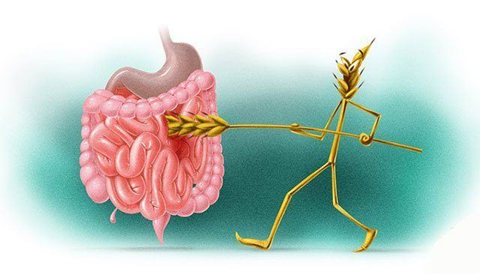
Tip 1 diyabet ve Çölyak semptom ve bulgular
Gastrointestinal semptomlar
kronik/intermitant diyare/ kabızlık/karın ağrısı/karında distansiyon/bulantı/kusma

Slide 6
Tip 1 diyabet ve Çölyak semptom ve bulgular
Ekstraintestinal semptomlar
Kilo kaybı
Büyüme-gelişme geriliği
Gecikmiş puberte/amenore
İrritabilite/ kronik yorgunluk / kronik demir ekskilği anemisi
Nöropati
Azalmış kemik mineralizasyonu ( osteopeni/osteoporoz), tekrarlayan kırıklar
Tekrarlayan aftöz stomatit
Dermatits hepatiformis
Dental enamel defektler•
Anormal karaciğer fonksiyonları

Slide 7
Tip 1 diyabet ve Çölyak semptom ve bulgular
Yüksek riskli durumlar
Çölyak hastalığı olan 1. derece yakın
Otoimmun hastalıklar (T1DM, tiroid hastalıkları,karaciğer hastalıkları
Down sendromu
Turner sendromu
Williams-Beuren sendromu
IgA eksikliği

Slide 8
Tip 1 Diyabet ve çölyak
ADA ( American Diabetes Assosication) tip 1 diabetli hastalarda çölyak taraması önerisi:
Tip 1 DM li hastanın IGA eksikliği yoksa tarama TTGA IGA
Tip 1 DM li hastanın eğer IGA eksikliği varsa: TG IGG ve/veya deamidaz gliadin peptid IGG ile öneriyor.
(Anti-endomisyum antikor yüksek maliyet nedeniyle başlangıç taramada önerilmiyor. )

Slide 9
ESPGHAN 2012
2012 yılında yayınlanan ESPGHAN konsensusunda:
Çölyak hastalığı için riskli durumlarda doku transglutaminaz IgA antikor (TGA IGA) değerlerinin normalin üst sınırının üç katı olarak kabul edilmesi önerilmekteydi .

Slide 10
ESPGHAN 2020
ESPGHAN 2020 de güncelleme yapıldı
Yenilikler**
1-Başlangıç test olarak IGA+TGA IGA birlikte istenmesi
2-TGA IGA>10 X TGA IGA (Normalin üst sınırının)ise ve EMA IGA POZİTİF ise çölyak tanısı için endokskopi/ biyopsi gerekmez.
3-TGA IGA <10X TGAIGA normalin üst sınırını) ise biyopsi önerilir.
4-Seroloji ile ( antikor) tanı konulan ( biyopsiye gerek olmayan) durumlarda HLA ve semptomların varlığı gerekmez
European Society Paediatric Gastroenterology, Hep- atology and Nutrition Guidelines for Diagnosing Coeliac Disease 2020. J Pediatr Gastroenterol Nutr 2020;70:141-56.

Slide 11
Çölyak buzdağı
Genel populasyonda sessiz çölyakların ( nonspesifik semptomlardan yakınan ) sayısı, klasik çölyak hastalığına sahip hastalardan daha yüksek sayıda.
*

Slide 12
Epidemiyoloji
Italya’da yapılan bir çalışmada asemptomatik çölyak vakaların semptomatik vakalara oranı 7:1 bulunmuş.
Catassi C, Fabiani E, Rätsch IM, et al. The coeliac iceberg in Italy. A multicentre antigliadin antibodies screening for coeliac disease in school-age subjects. Acta Paediatr Suppl 1996

Slide 13
Epidemiyoloji
Amerika’da yapılan ,geniş serolojik tarama çalışmasında semptomu olmayan veya risk faktörü olmayan hastalarda prevelans 1:133 saptanmış.
Fasano A, Berti I, Gerarduzzi T, et al. Prevalence of celiac disease in at-risk and not-at-risk groups in the United States: a large multicenter study. Arch Intern Med 2003; 163:286.

Slide 14
Epidemiyoloji
Erişkin genel populasyonda yapılan bir sistemik derleme ve metaanalizde çölyak hastalığı histolojik kanıtlı prevelans %0.7 iken, serolojik kanıtlı prevelans %1.4
Singh P, Arora A, Strand TA, et al. Global Prevalence of Celiac Disease: Systematic Review and Meta-analysis. Clin Gastroenterol Hepatol 2018; 16:823.

Slide 15
Epidemiyoloji
Ülkemizde çölyak prevelansı binde 3-10 (%0,3-1)
***Türkiyede 250.000-750.000 çölyak hastası olduğu tahmin ediliyor. Yalnızca %10 una tanı konulmuş
( 25.000-75.000 tanılı )

Slide 16
Amaç:
Kliniğimizde tip 1 DM tanısıyla takip edilen hastaları retrospektif olarak analiz ederek , erişkin yaş grubundaki bu hastalarda çölyak hastalığı (antikor pozitifliği ile konulan) prevelansını belirlemeyi ve otoimmun tiroid hastalığı ile birliktelik ilişkisini ortaya koymayı amaçladık.

Slide 17
metod:
Koç Üniversitesi Hastanesi Endokrinoloji Polikliniğine
Ekim 2017-Ekim 2020 tarihleri arasında başvuranTip 1 DM li
153 hastadan düzenli takibe gelen 73 hastada çölyak ve otoimmun tiroid hastalığı ile ilgili tarama durumumuz ve sonuçları değerlendirildi

Slide 18
Tip 1 DM tanılı hastaların demografik özellikleri(n: 73)
Cinsiyet ( K/E) | %56/43
Yaş (yıl) | 33.6 + 12.9
Ortalama diyabet süresi( yıl) | 14,6 + 11.2 yıl
Başvuruda ortalama HbA1c | 7.8 + 1.5
VKİ ( mean) | 23.6+ 3.9
Başvuruda TSH | 2.2+ 1.3

Slide 19
Otoimmun tiroid hastalığı
Ani-TPO bakılan tip 1 dm
38 vakadan
21 vaka((%28.8) : pozitif ( anti-tpo>35)
17 vaka( %23.3 ) : negatif
TSH ( n: 60) ve serbest T4 değeri (n: 43) görülmüş.
TSH : 2.3 + 2.3
Serbest T4: 1.7 + 1.2

Slide 20
çölyak hastalığı
Tip 1 DM
(n:73)
TTGA IGA BAKILAN
(n:33)
Pozitif
(n: 4)
Negatif
(n:29)
TTGA IGA BİLİNMEYEN
(n:40)
TTGA IGA bakılan 33 tip1DM li hastanın:
Kadın ( n:20) ve Erkek ( n:13)
Kadın: antikor negatif( n:17) pozitif ( n:3)
Erkeklerde 12 si negatif , sadece 1 hastanın pozitif gelmiş.

Slide 21
çölyak hastalığı
Çölyak tanısı alan toplam 4 vakadan sadece 1( bir) hastaya endoskopi ve biyopsi yapıldı.(%25)
Antikor pozitifliği olanların %25’inde patolojik olarak çölyak tanısı kondu.

Slide 22
Ttg-ıga VAKALARININ ANTİKOR(+) LİĞİ SAPTANDIĞI VİZİTTEKİ DEMOGRAFİK ÖZELLİKLERİ (n: 4)
Cinsiyet ( Kadın/erkek) | % 75/25
Yaş | 6.7 ± 2.8
Ortalama diyabet süresi( yıl) | 17.7 ± 12.4
Başvuruda ortalama HbA1c | 7.5 ±1.0
Başvuruda TSH | 2,4 ± 1.8
Başvuruda T4 | 4.7 ± 5.7
VKİ | 21.4 ± 1.8

Slide 23
çölyak hastalığı
TTGA IGA ( +) 4 vakadan 1’i (%25’i) erkek, 3’ü(%75)kadın.
Cinsiyet ile çölyak olma arasında bir ilişkİ gösteremezsek de
Bu analiz için sayıyı artırmamız gerekiyor !!!(p= 0.69 p>0.5)
Chi-Square Tests
 | Value | df | Asymptotic Significance (2-sided)
Pearson Chi-Square | ,866ª | 2 | ,649
Likelihood Ratio | ,901 | 2 | ,637
N of Valid Cases | 73
a. 2 cells (33,3%) have expected count less than 5. The minimum expected count is 1,75.

Slide 24
ÇOLYAK_DURUMU * CİNSİYET Crosstabulation
 |  |  | CİNSİYET |  | Total
 |  |  | ERKEK | KADIN
ÇOLYAK_DURUMU | 1,00 BİLİNMİYOR | Count | 19 | 21 | 40
 |  | Expected Count | 17,5 | 22,5 | 40,0
 |  | % within ÇOLYAK_DURUMU | 47,5% | 52,5% | 100,0%
 |  | % within CİNSİYET | 59,4% | 51,2% | 54,8%
 | 2,00 NEGATF | Count | 12 | 17 | 29
 |  | Expected Count | 12,7 | 16,3 | 29,0
 |  | % within ÇOLYAK_DURUMU | 41,4% | 58,6% | 100,0%
 |  | % within CİNSİYET | 37,5% | 41,5% | 39,7%
 | 3,00 POZ | Count | 1 | 3 | 4
 |  | Expected Count | 1,8 | 2,2 | 4,0
 |  | % within ÇOLYAK_DURUMU | 25,0% | 75,0% | 100,0%
 |  | % within CİNSİYET | 3,1% | 7,3% | 5,5%
Total |  | Count | 32 | 41 | 73
 |  | Expected Count | 32,0 | 41,0 | 73,0
 |  | % within ÇOLYAK_DURUMU | 43,8% | 56,2% | 100,0%
 |  | % within CİNSİYET | 100,0% | 100,0% | 100,0%

Slide 25
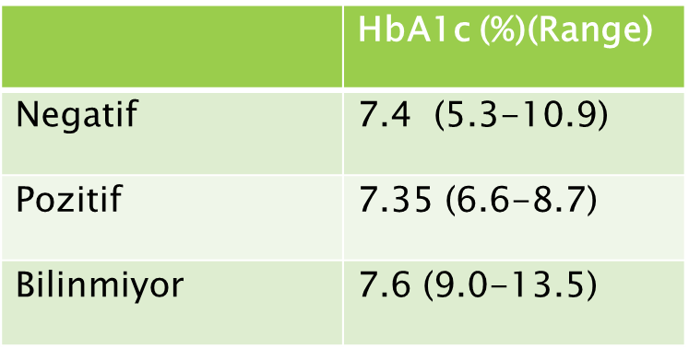
çölyak hastalığı
Hba1c seviyeleri çölyak olma durumlarına göre farklı değil (p = 0.77)
Ranks
 | ÇOLYAK_DURUMU | N | Mean Rank
hba1c | 1,00 | 33 | 33,12
 | 2,00 | 27 | 30,65
 | 3,00 | 3 | 31,83
 | Total | 63

Slide 26
Sonuç:
Kliniğimizde erişkin Tip 1 Diyabetli bireylerde Çölyak taraması yapılsa da yeterli değil.
Çölyakın önemli bir bölümünde belirgin klinik olmaması tanıyı geciktirebilir.
Düzenli tarama programlarının uygulanması daha fazla tanı konulmasını sağlayabilir.

Slide 27
